Slide 1

Détection des Fake News avec l'IA
Projet d'intégration des modèles IA
Par: Hubert Chavasse, Hadrien LENNON, Gemima ONDELE, Mohamed GHARMAOUI, Niangoran BOKA
Notes:
Mohammed

Slide 2

Objectif du Projet
Développer une IA
Intégrer la solution
Capable de détecter les fake news
Dans un outil pratique
Tester et généraliser
Sur diverses sources d'actualité
Notes:
Mohamed

Slide 3

Étapes du Projet
Prompter
Définir critères de classification
Modéliser
Entraîner un modèle NLP
Processer
Extraire et vectoriser les textes
Robotiser
Intégrer dans une application
Notes:
Hadrien

Slide 4

Prompter : Critères de Classification
Sources douteuses
Tonalité émotionnelle
Absence de citations fiables
Langage sensationnaliste
Incohérences factuelles
Contradictions dans le texte
Notes:
Hubert

Slide 5




Modéliser : Entraînement du Modèle NLP
Sélection architecture
Choix du dataset
1
BERT, BERT tiny finetuned fake news, TF-IDF, Random Forest , XGboost, Gradient Boosting
Fake.csv, True.csv
2
4
Évaluation
3
Entraînement
Précision, rappel, F1-score
Fine-tuning, validation croisée
Notes:
Voici les étapes principales de l'entraînement de notre modèle : le choix du dataset : nous avons utilisé deux fichiers, Fake.csv et True.csv, qui contiennent respectivement des articles de fausses et de vraies actualités. Ces données nous servent à entraîner le modèle la sélection de l’architecture du modèle : plusieurs approches ont été testées. Du côté des modèles traditionnels, nous avons utilisé TF-IDF combiné à des algorithmes comme Random Forest, XGBoost et Gradient Boosting. Et du côté des modèles plus avancés, nous avons testé BERT et une version allégée, BERT tiny. Entraînement : pour cela, on a utilisé des techniques comme le fine-tuning sur des données de fake news pour les modèles de type BERT, et la validation croisée pour assurer une bonne généralisation de nos modèles. Evaluation. On a utilisé des métriques classiques comme la précision, le rappel et le F1-score pour mesurer la performance de chaque modèle. Cela nous a permis d’identifier l’approche la plus performante pour notre cas d’usage.

Slide 6

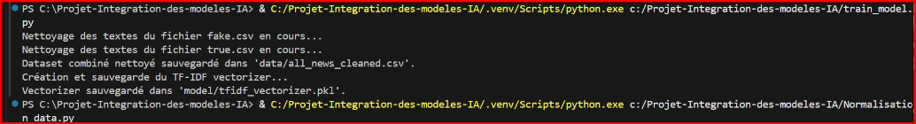

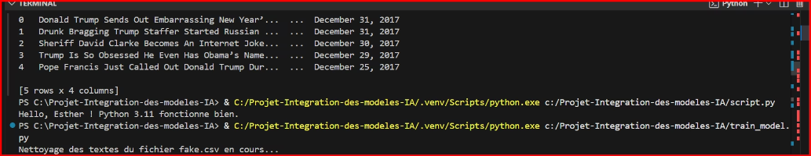

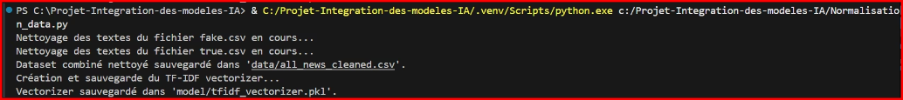
Processer : Extraction et Vectorisation
Nettoyage
Suppression HTML, stop-words
Normalisation
Casse, correction typos
Vectorisation
TF-IDF, word embeddings
Notes:
Hubert

Slide 7
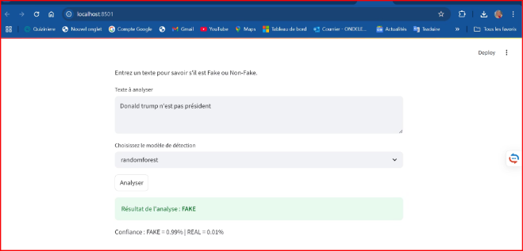
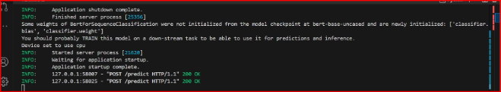
Robotiser : Intégration Application
Plugin navigateur (web driver, selenium)
Extension StreamLit
Analyse articles en temps réel
Fast API
Analyse des textes provenant de données scrappées et des deux DataSets (fake et true)
Notes:
Gémima "Bonjour à tous, Pour la partie Robotiser, nous avons intégré nos modèles dans une application accessible et interactive. Concrètement, nous avons développé une API REST avec FastAPI qui permet d’obtenir une prédiction en temps réel : l'utilisateur envoie le texte d’un article, et notre API lui renvoie un verdict — « Fake » ou « Real » — accompagné d’un score de confiance. Pour rendre cette solution encore plus accessible, nous avons conçu deux interfaces via Streamlit. La première, qui s’appelle par exemple interface.py, permet à l’utilisateur de saisir un texte, choisir le modèle à utiliser (parmi Random Forest, XGBoost ou BERT) et visualiser directement la prédiction ainsi que les probabilités associées. La seconde interface, feedback_dashboard.py, offre un espace où les utilisateurs peuvent signaler une erreur de prédiction en fournissant un feedback détaillé, ce qui est fondamental pour la phase Data-driven.

Slide 8
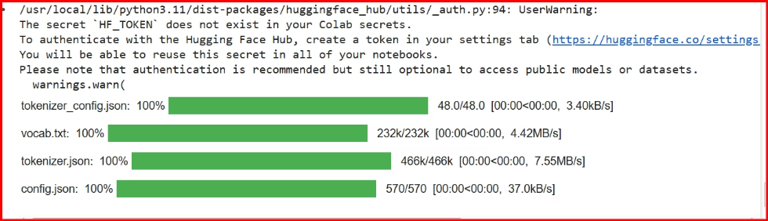
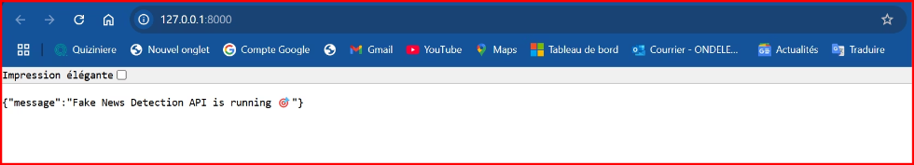
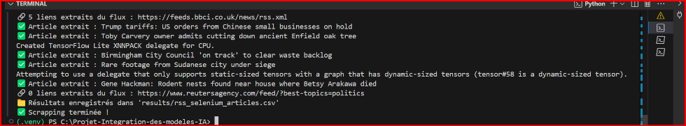
Généraliser : Tests et Validation
1
Diversité des sources
Sites d'info, blogs, réseaux sociaux
2
Évaluation performance
Précision sur différents types de contenu
3
Ajustements
Affinage critères et modèle
Notes:
Gémima Passons maintenant à la partie Généraliser. Une fois l’application déployée, nous avons testé notre solution sur des articles provenant de diverses sources, comme des flux RSS et des pages web scrappées (avec l’aide de Selenium pour simuler la navigation humaine). Ces tests nous ont permis de vérifier la robustesse du modèle : il s’adapte bien à différents types de contenus, même si quelques ajustements sont encore nécessaires pour les textes très courts ou informels. En résumé, notre étape Robotiser a consisté à créer une API et à développer une interface utilisateur qui simplifient l’accès au modèle d’IA, tandis que la phase de Généraliser nous permet de valider la performance du modèle sur des données diverses et d’identifier les points à améliorer via le feedback en temps réel. Merci, et je passe la parole au prochain intervenant pour poursuivre la présentation."

Slide 9

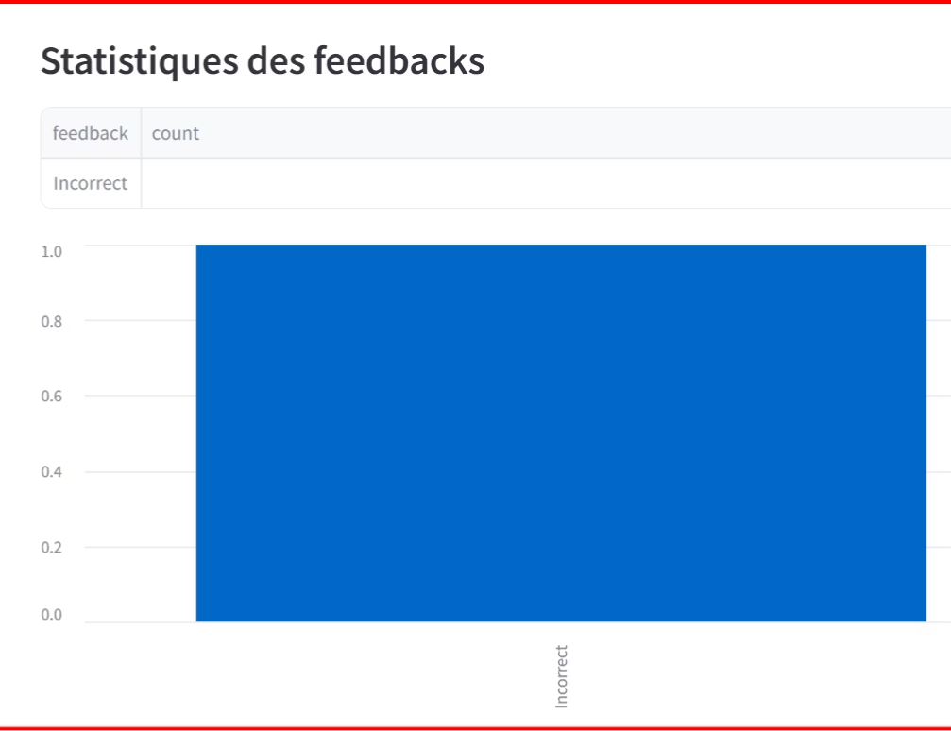



Data-driven : Amélioration Continue
Feedback utilisateurs
Signalement fausses classifications
Mise à jour dataset
Intégration nouvelles données
Réentraînement
Ajustement périodique du modèle
Analyse performance
Suivi indicateurs en temps réel
Notes:
Niangoran

Slide 10

Conclusion et Perspectives
Solution intégrée
Impact sociétal
De la modélisation au déploiement
Lutte contre la désinformation
Évolutions futures
IA explicable, multilingue
Notes:
Niangoran

